Slide 1

Các ngày lễ trong tuần

Slide 2
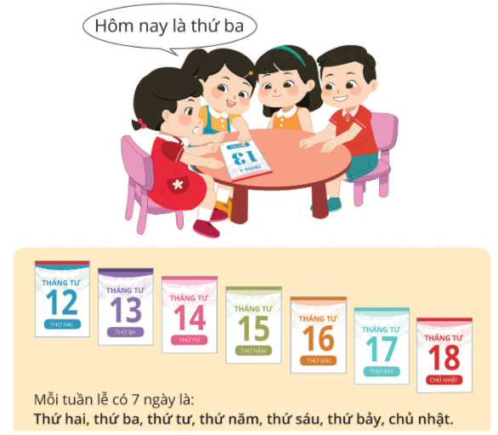

Slide 3
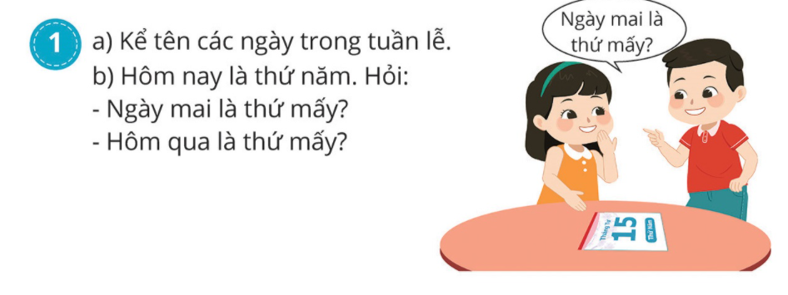
Thứ sáu
Thứ tư
Các ngày trong tuần: Thứ 2, thứ 3, thứ 4, thứ 5, thứ 6, thứ 7, chủ nhất

Slide 4
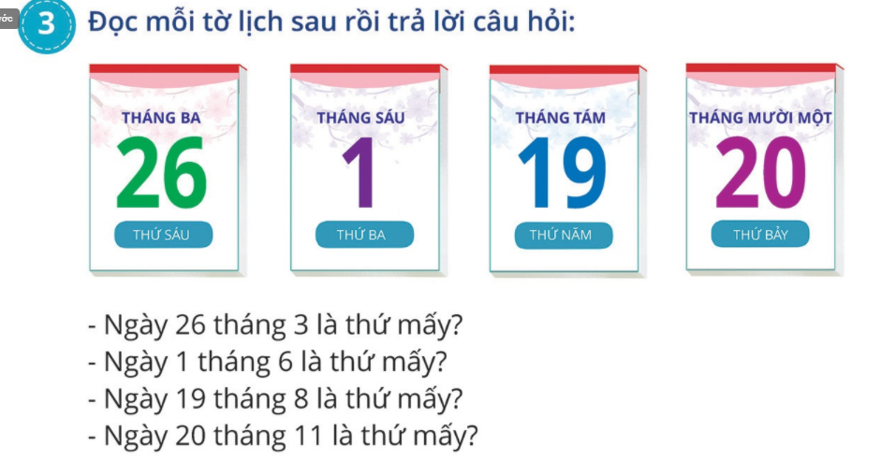
Thứ sáu
Thứ ba
Thứ năm
Thứ bảy

Slide 5
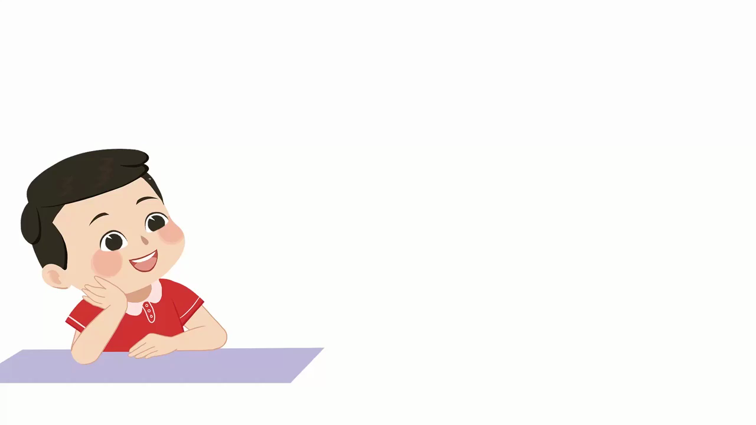

Slide 6
Ngày mai, mẹ sẽ cho Tân đi công viên. Hỏi hôm nay la thứ mấy
Thứ bảy

Slide 7

Dặn dò

